Slide 1
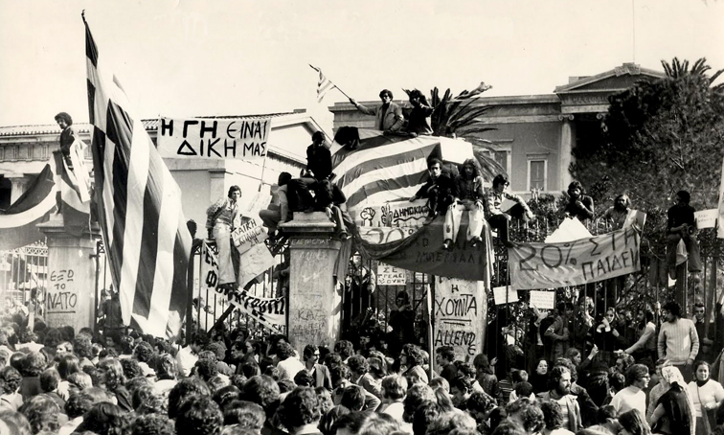
Γιορτη πολυτεχνειου 17 νοεμβρη 1973

Slide 2
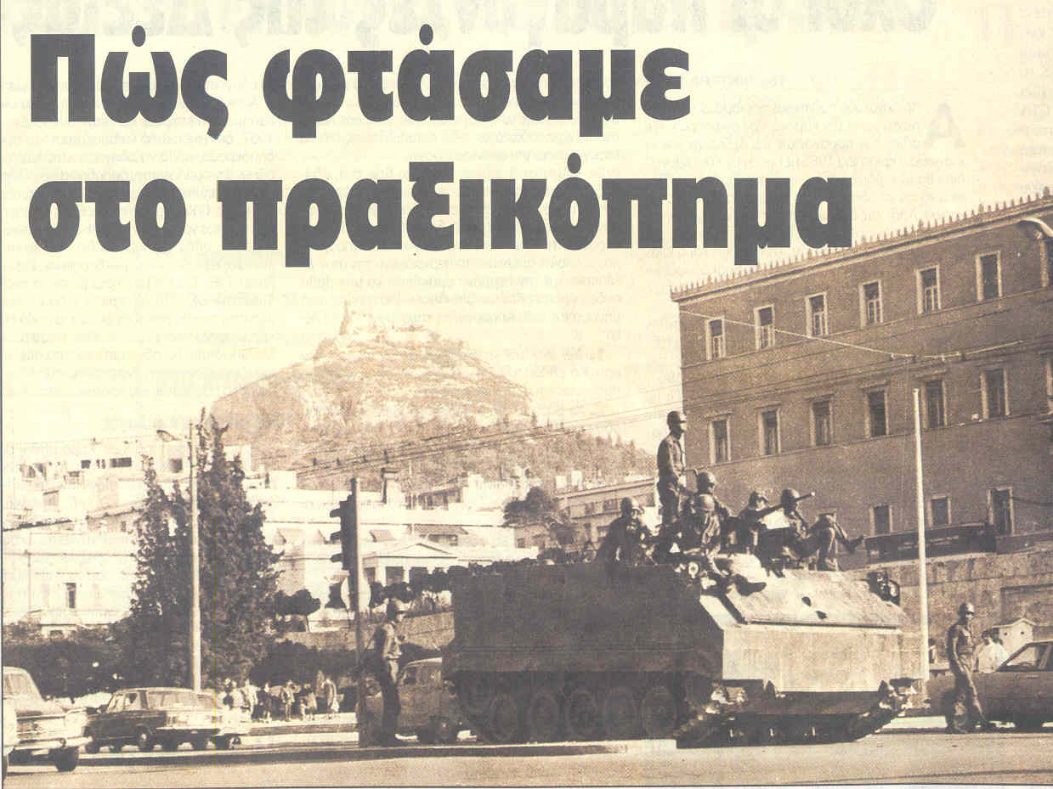

Slide 3
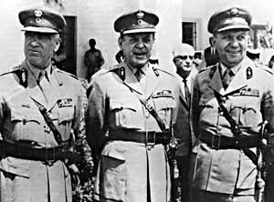

Slide 4
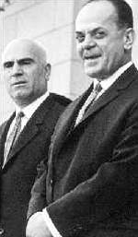

Slide 5
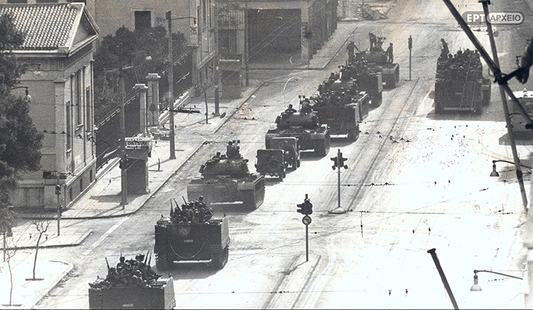
ΤΑ ΑΡΜΑΤΑ ΣΤΟΥΣ ΔΡΟΜΟΥΣ

Slide 6
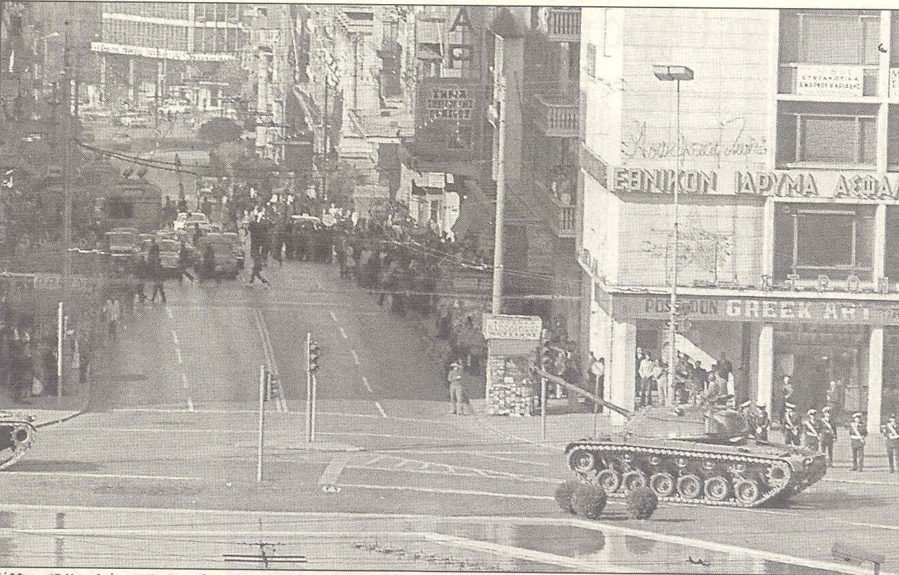

Slide 8
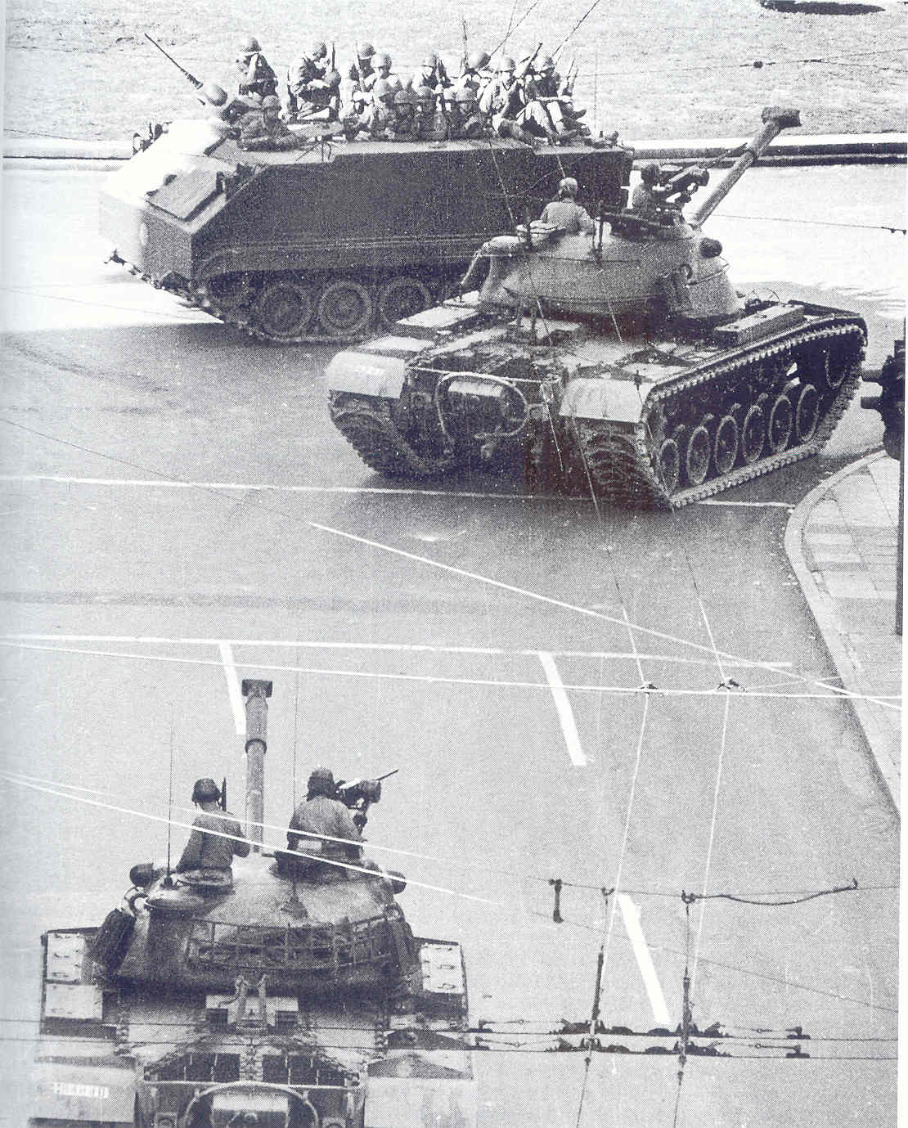

Slide 9
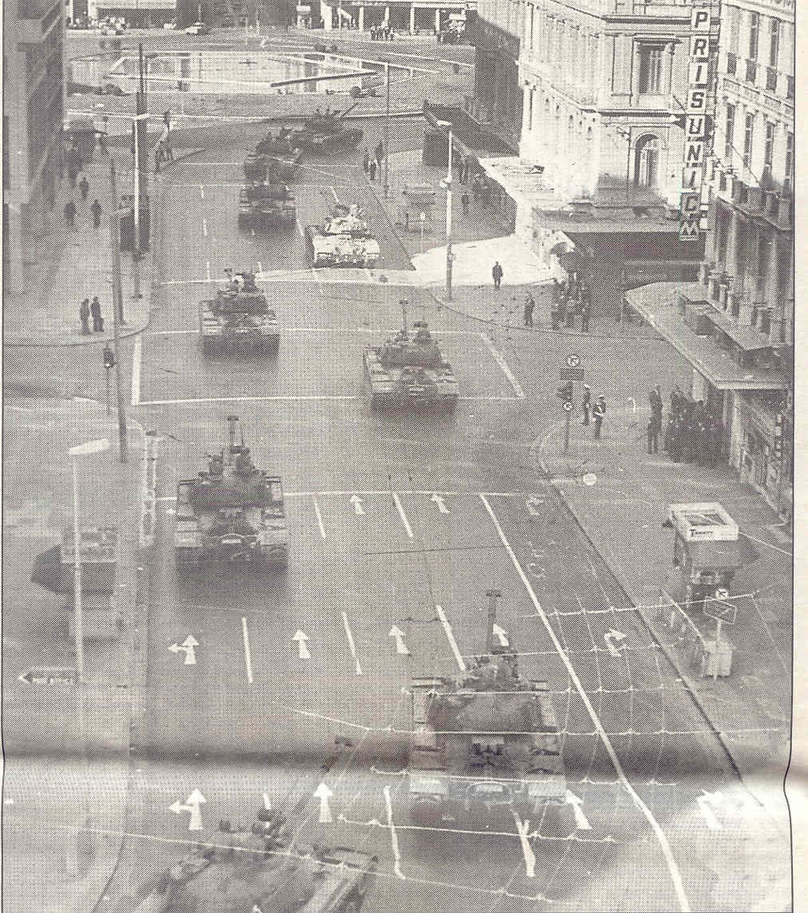

Slide 10
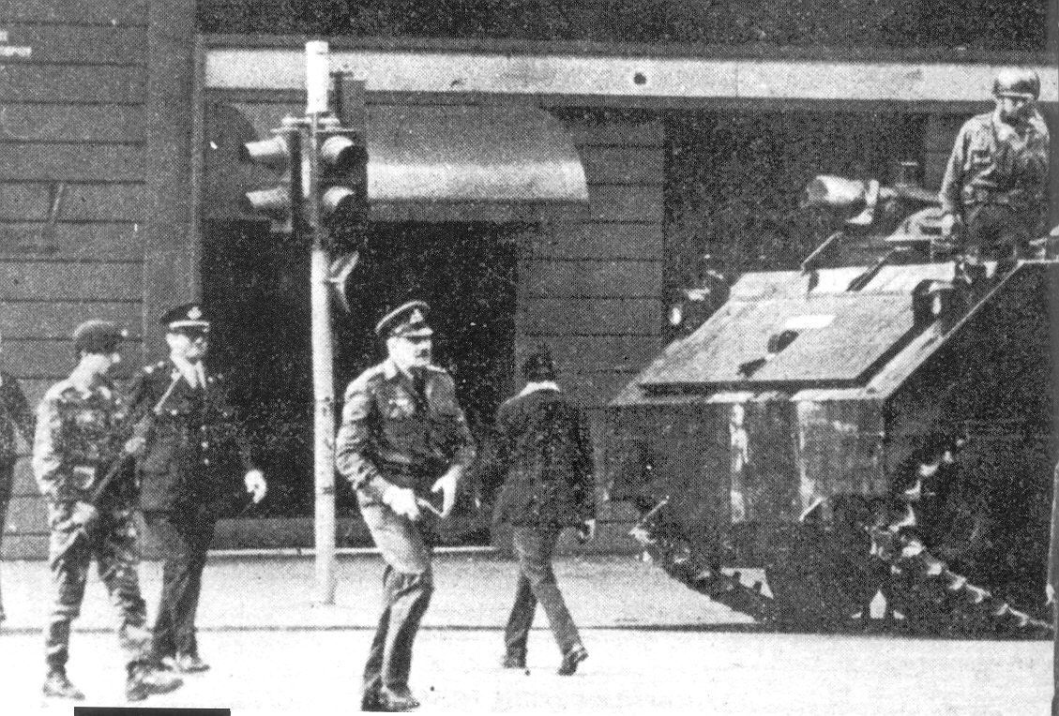

Slide 11
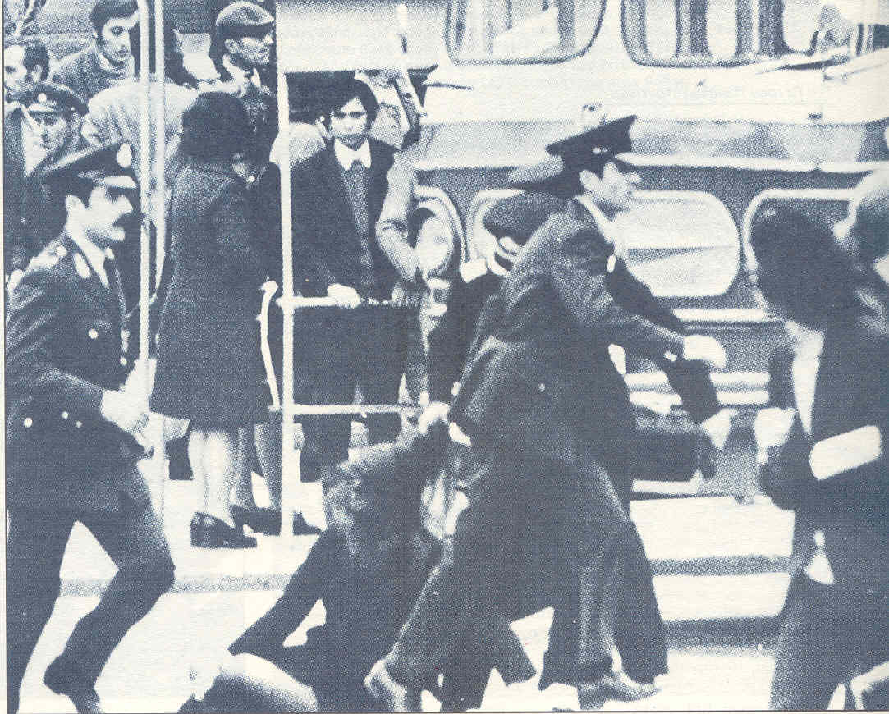

Slide 12
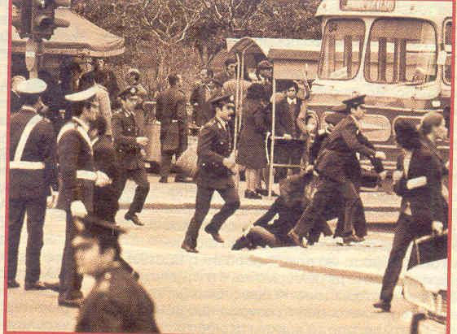

Slide 13
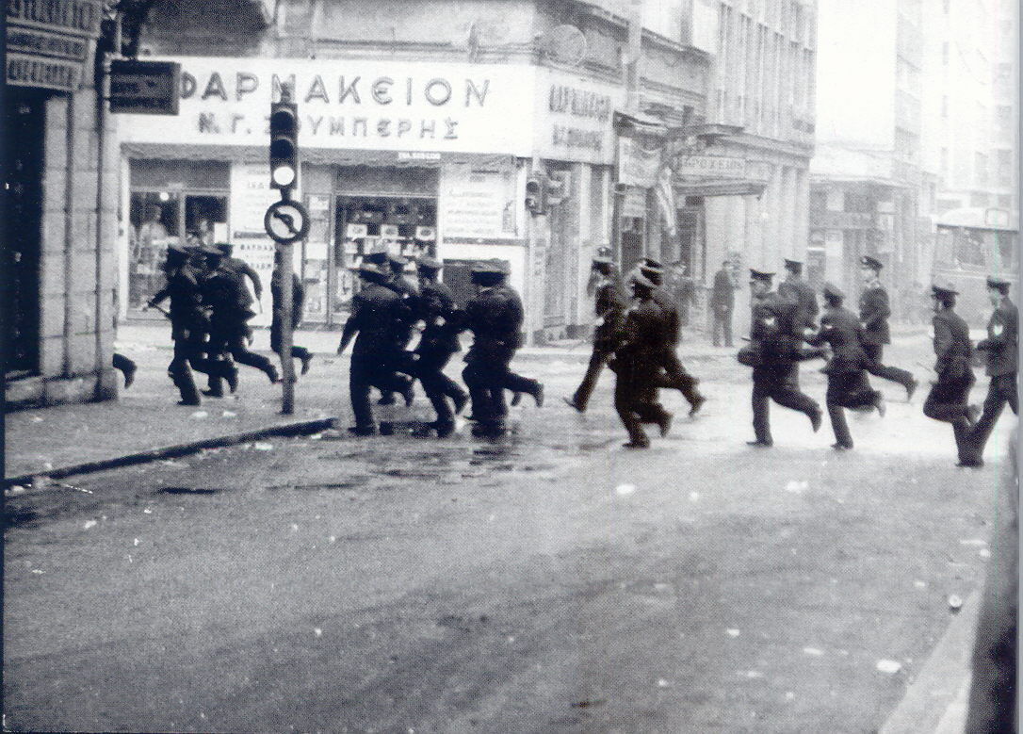

Slide 14
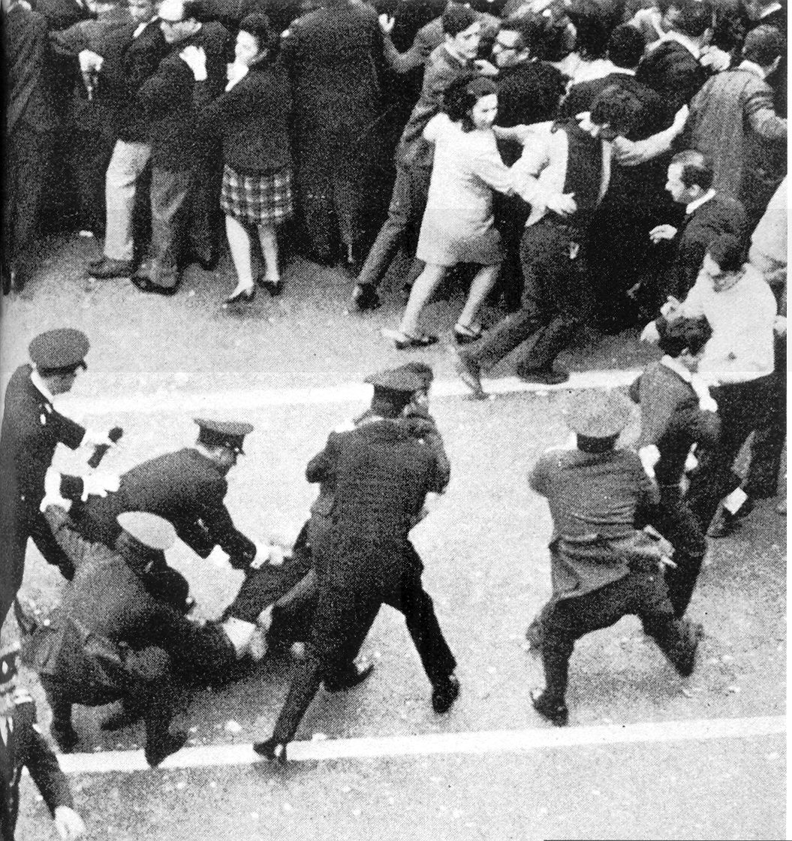

Slide 15
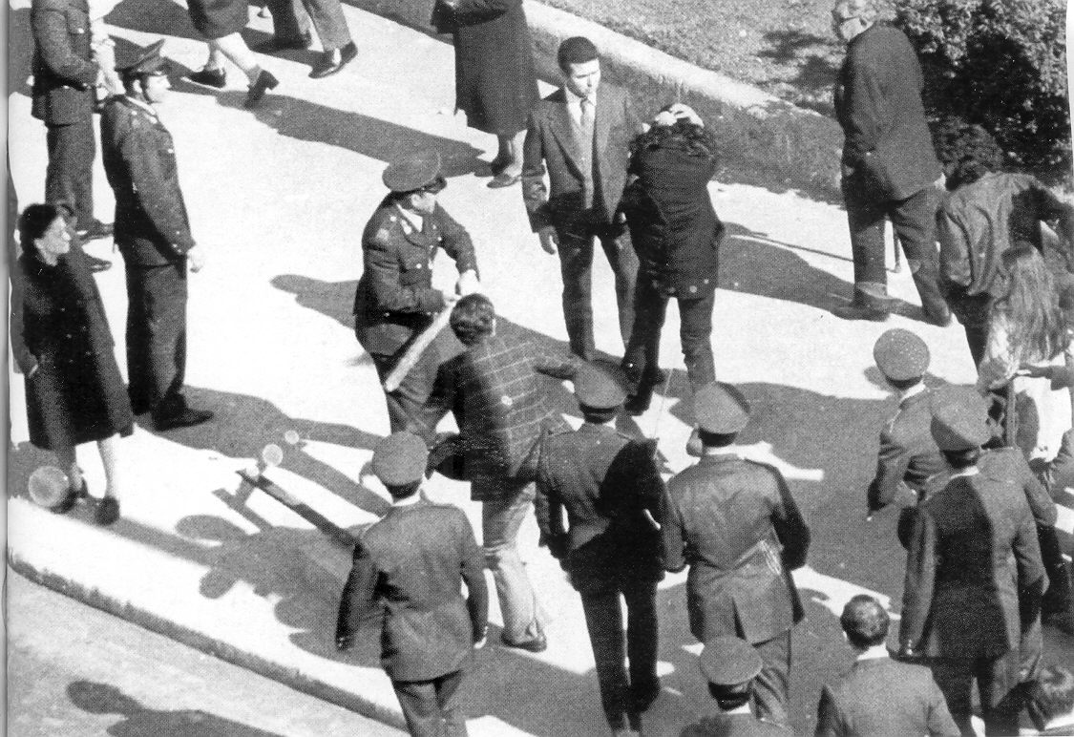

Slide 18
Η ΚΑΤΑΛΗΨΗ ΤΗΣ ΝΟΜΙΚΗΣ
ΑΘΗΝΩΝ
ΦΕΒΡΟΥΑΡΙΟΣ 1973

Slide 19
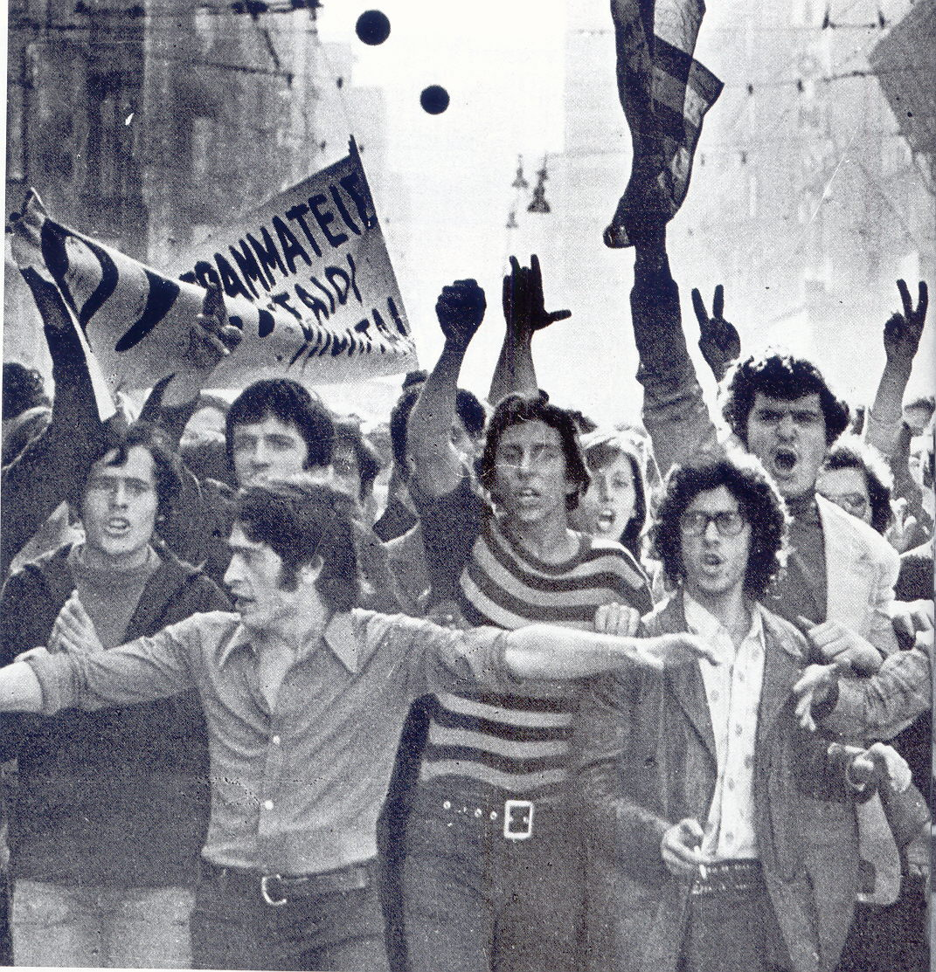

Slide 20
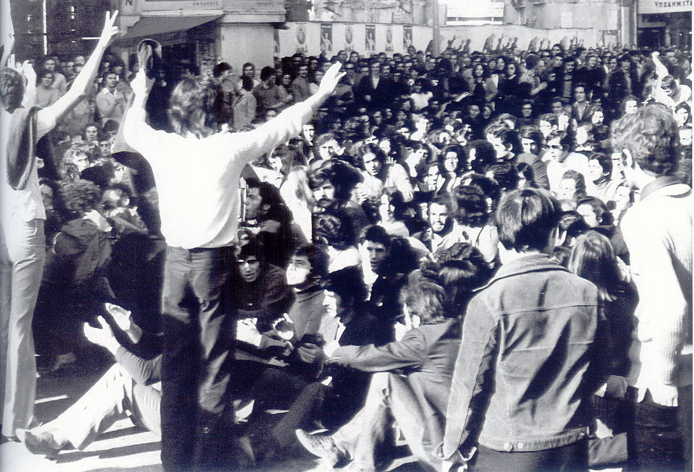

Slide 21
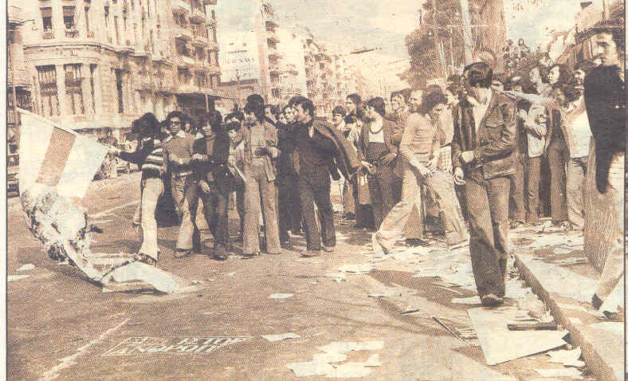

Slide 22
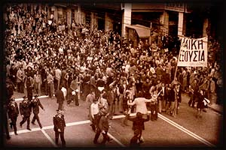

Slide 23
Η τριήμερη εξέγερση του Πολυτεχνείου (14-17 Νοεμβρίου 1973)

Slide 24
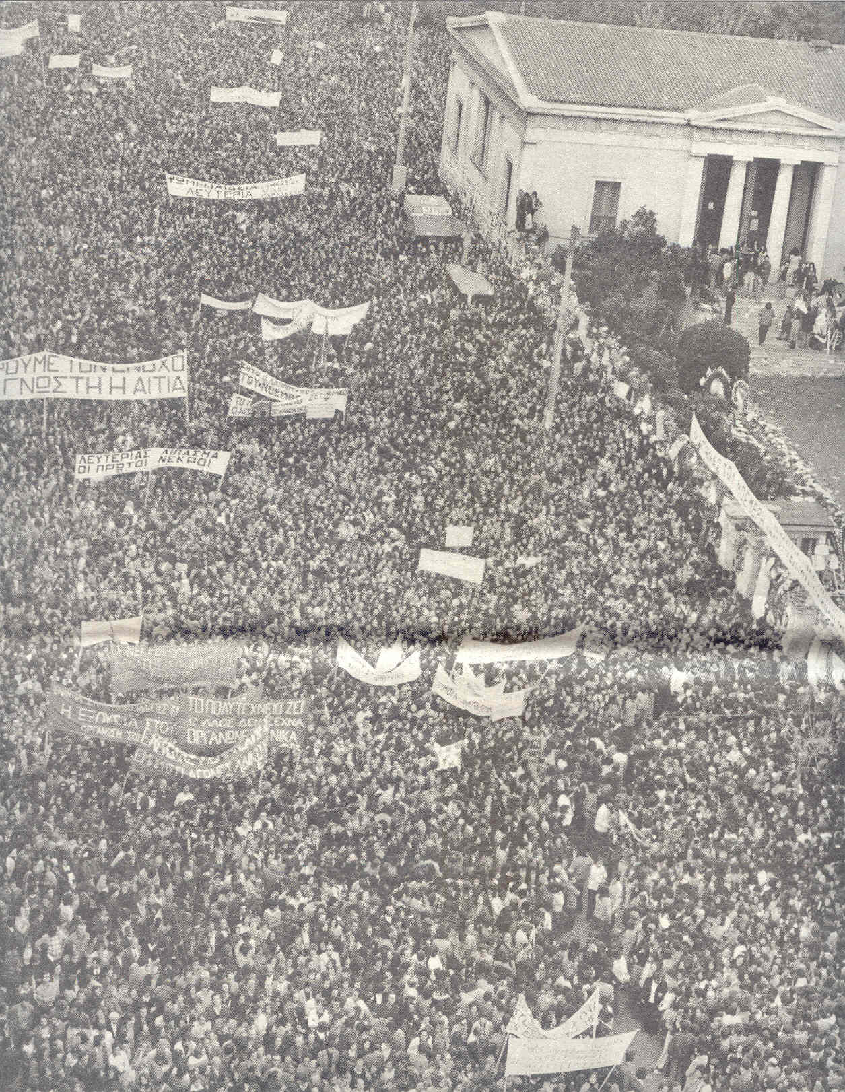

Slide 25
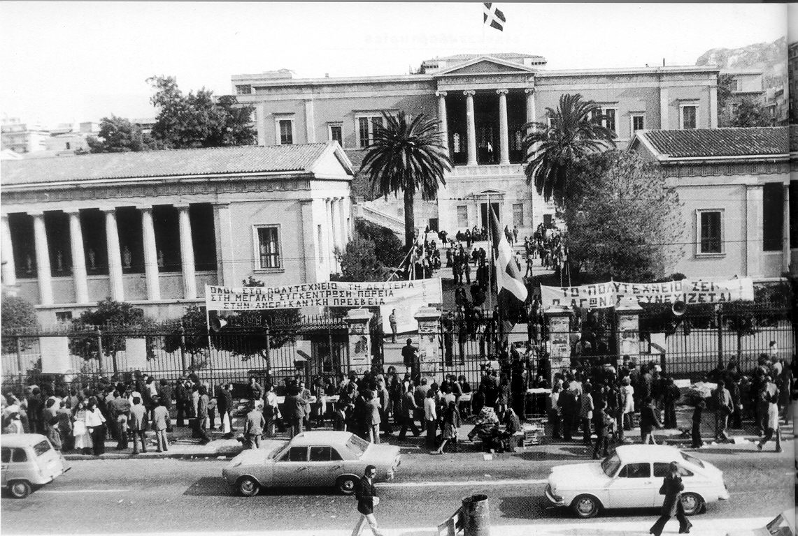

Slide 26
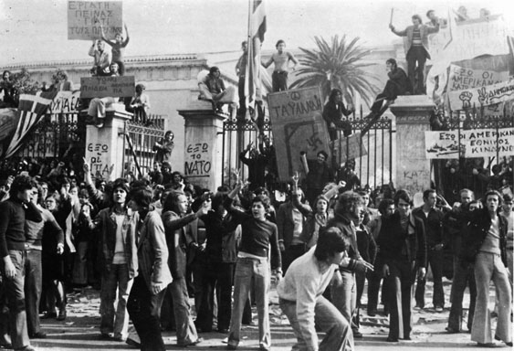

Slide 30
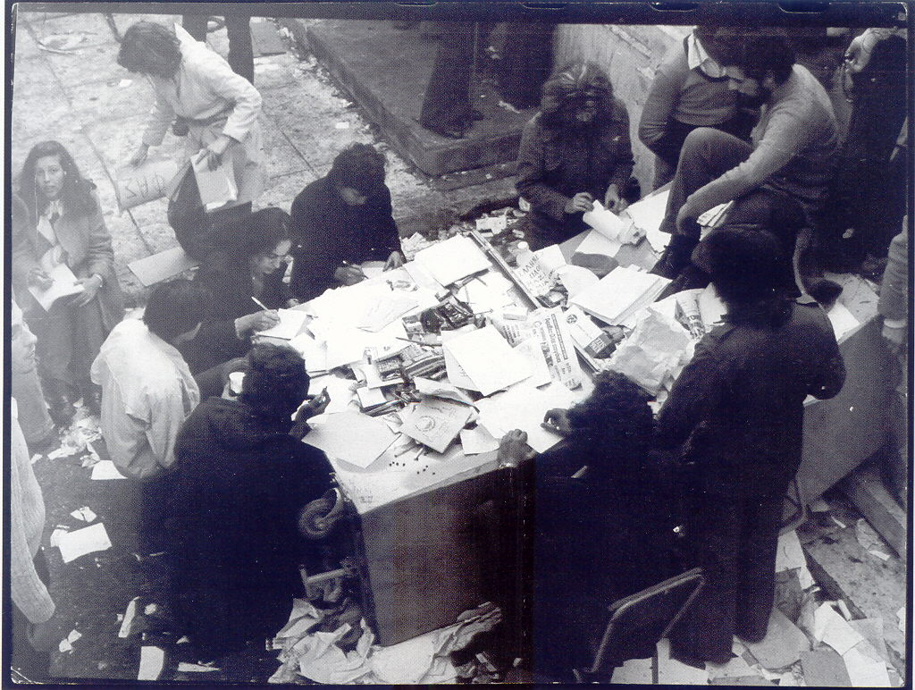

Slide 32
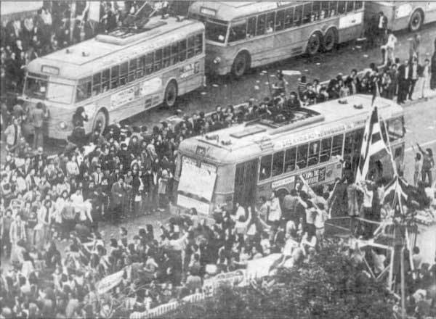

Slide 33
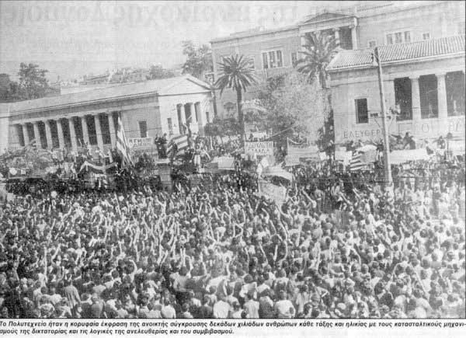

Slide 34
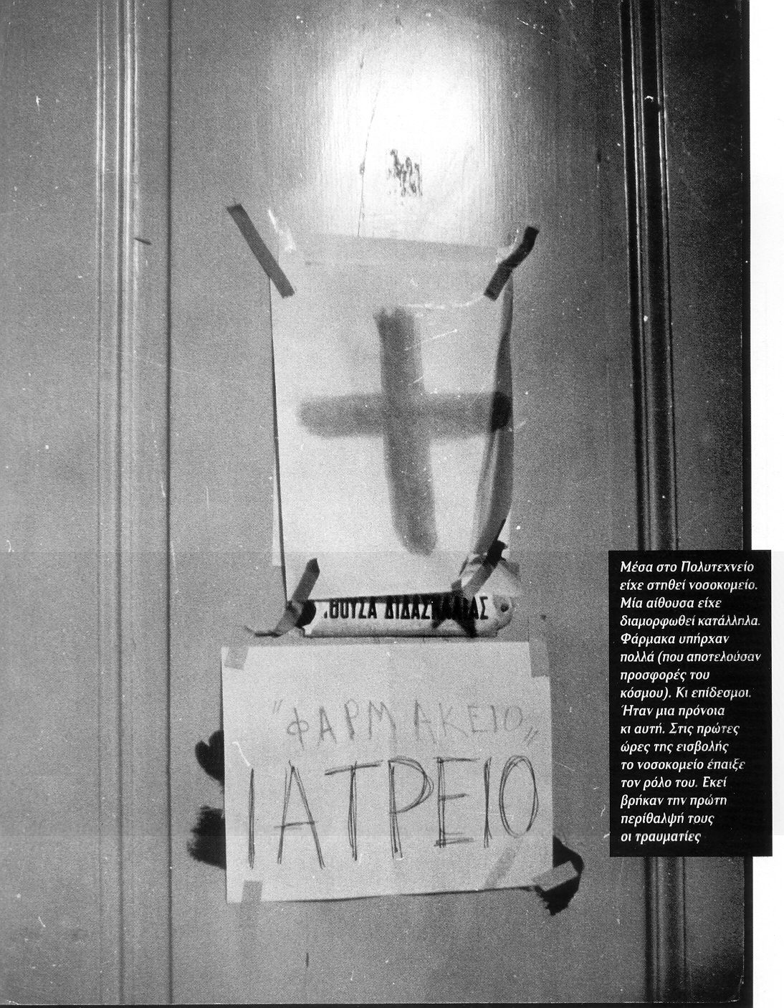

Slide 35
Ο ΡΑΔΙΟΦΩΝΙΚΟΣ ΣΤΑΘΜΟΣ ΤΟΥ ΠΟΛΥΤΕΧΝΕΙΟΥ

Slide 36
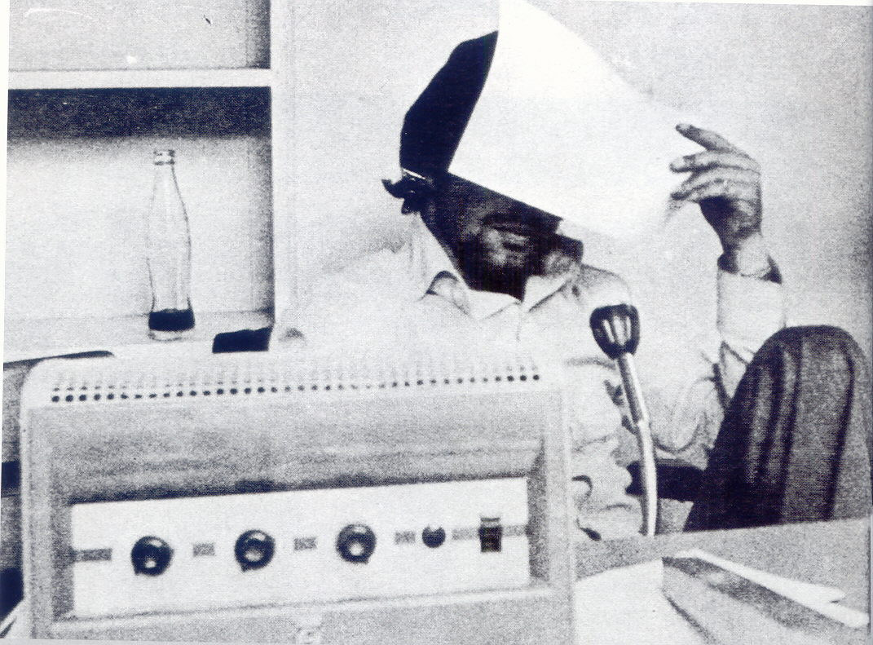

Slide 37
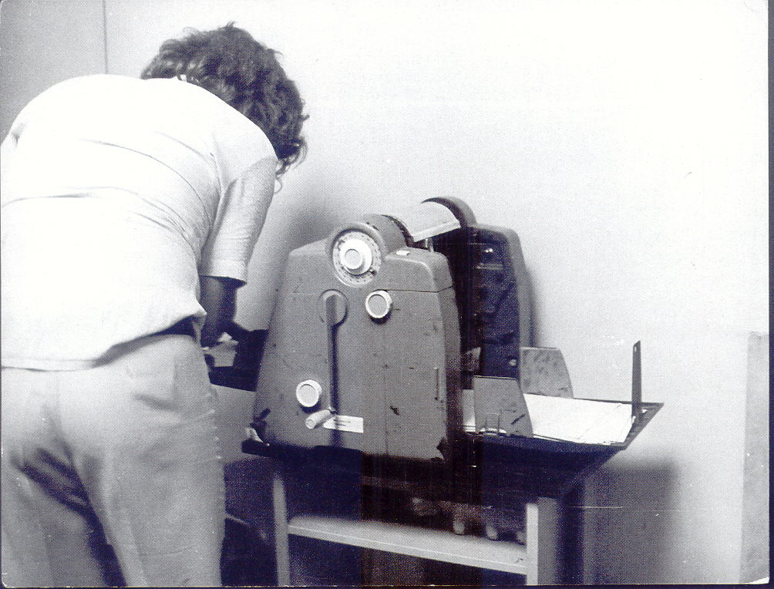

Slide 38
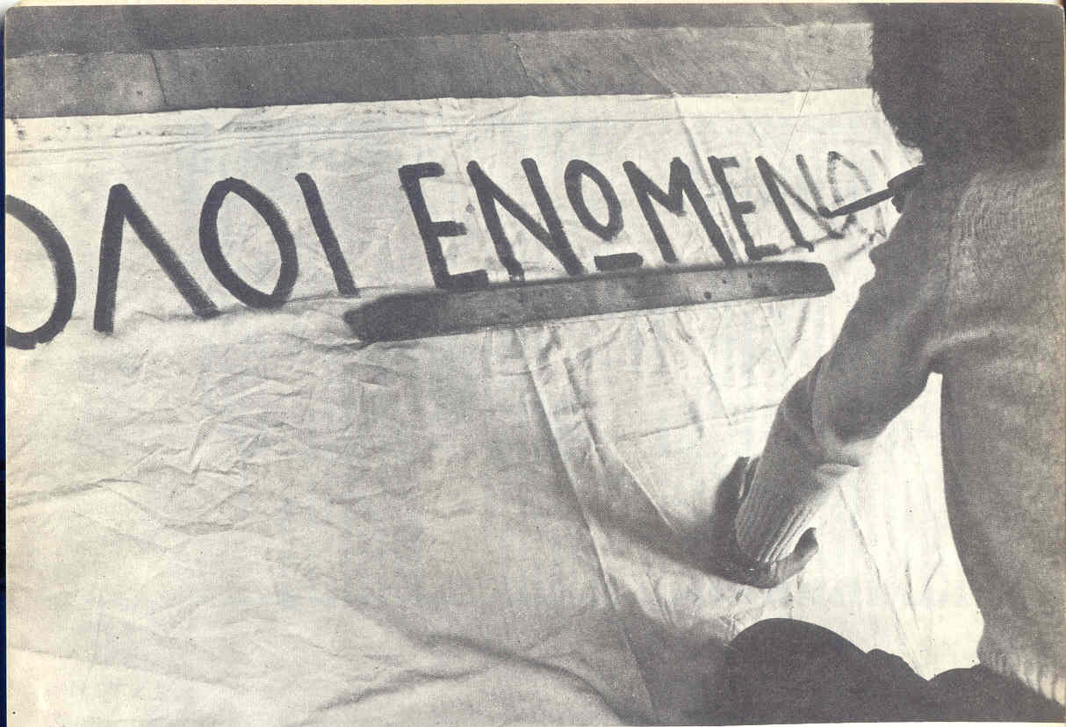

Slide 39
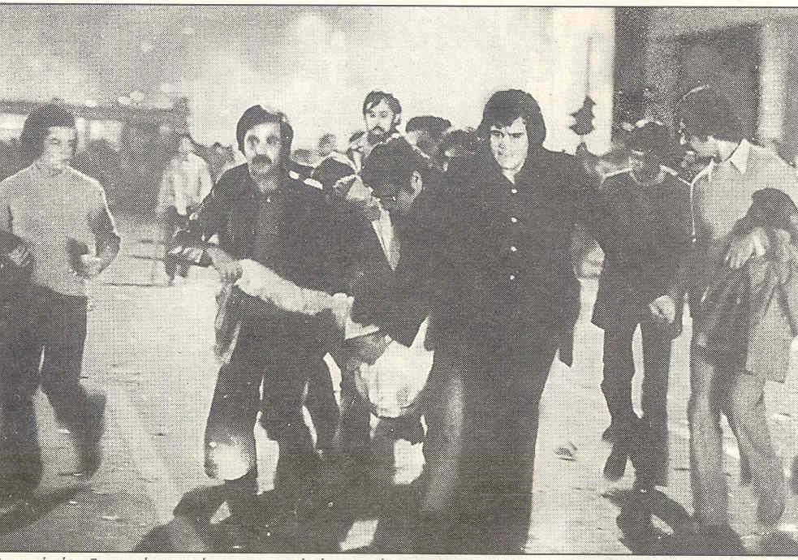

Slide 40
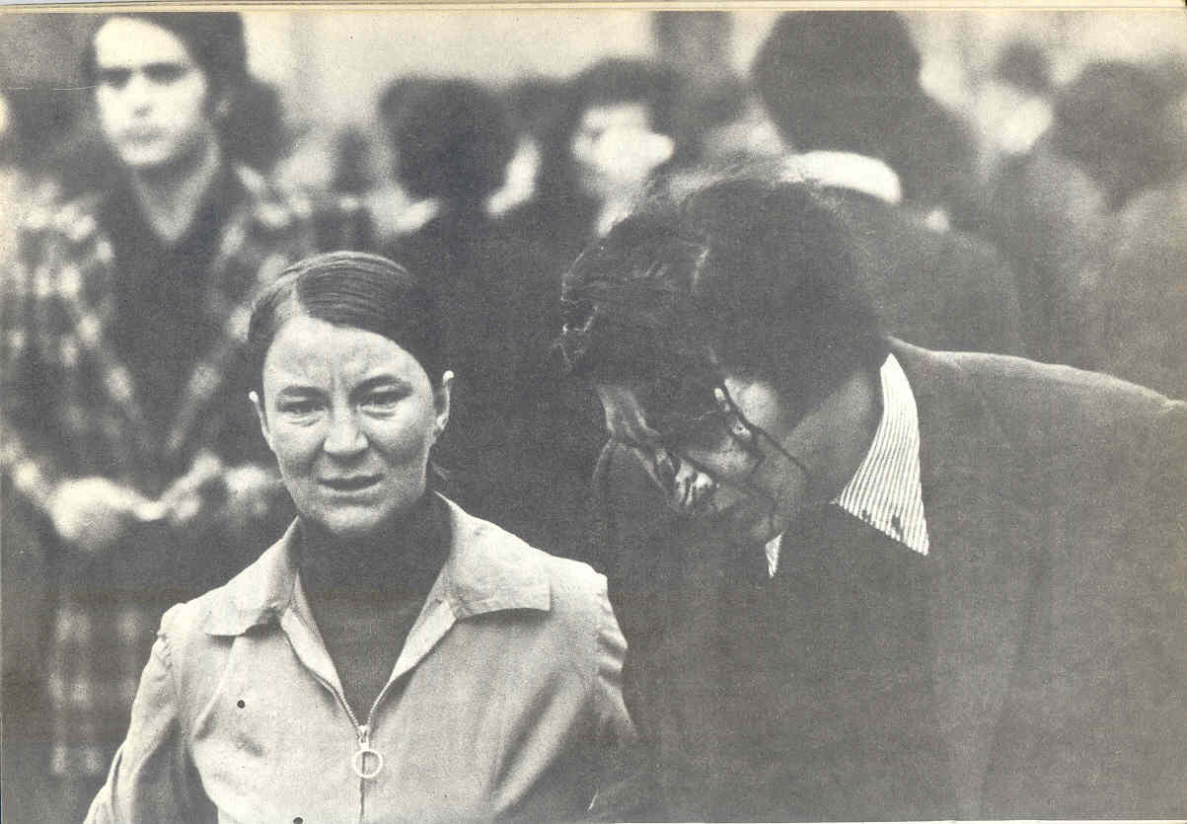

Slide 41
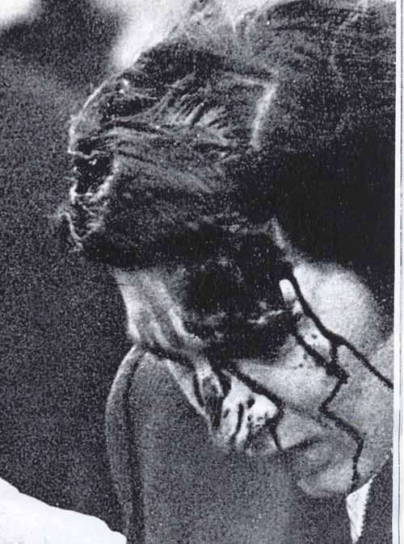

Slide 42
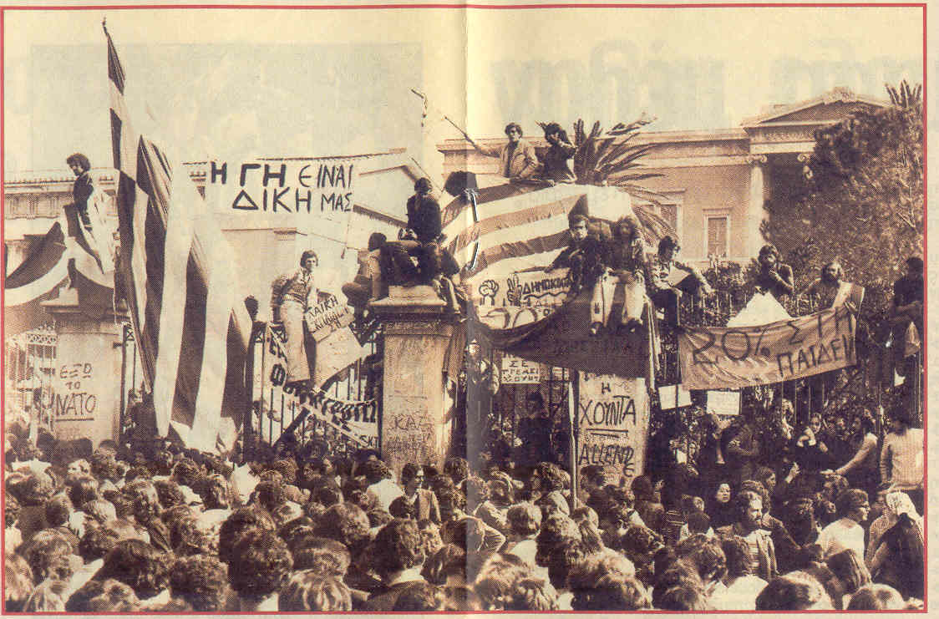

Slide 43
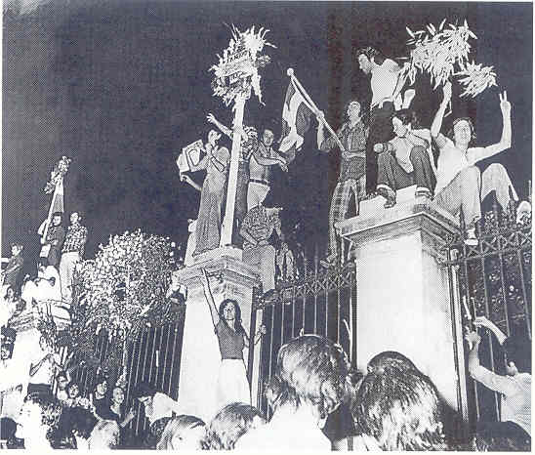

Slide 46
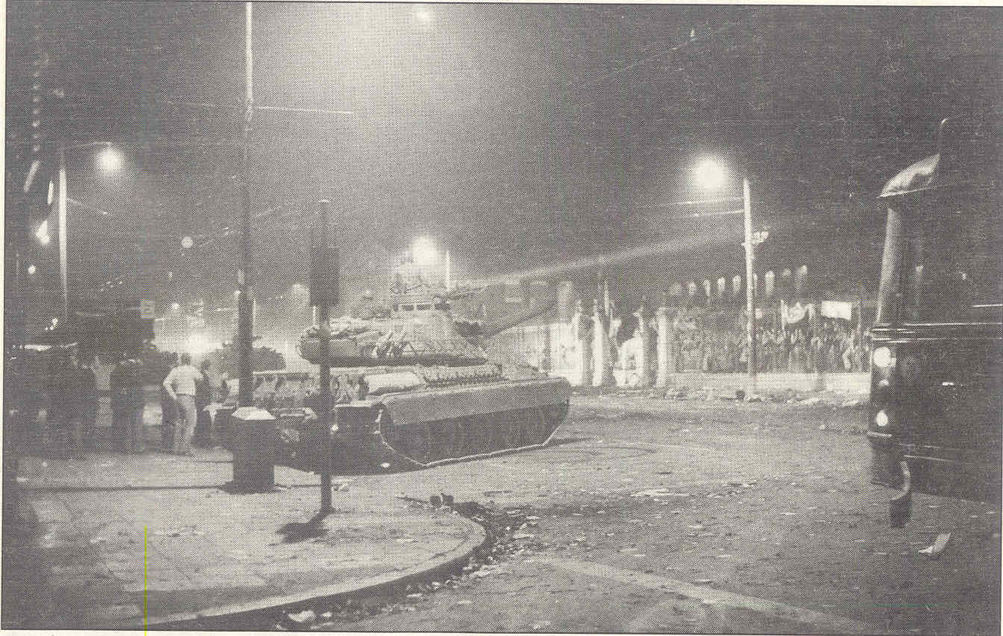

Slide 47
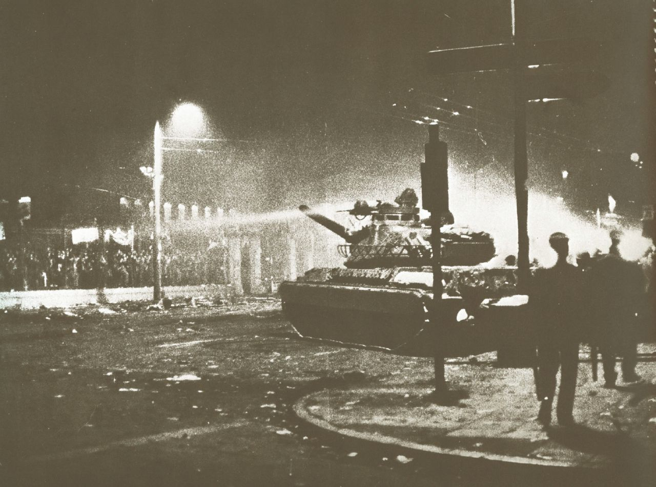

Slide 49
Η στιγμή της παραβίασης της πύλης του Πολυτεχνείου από το άρμα μάχης

Slide 51
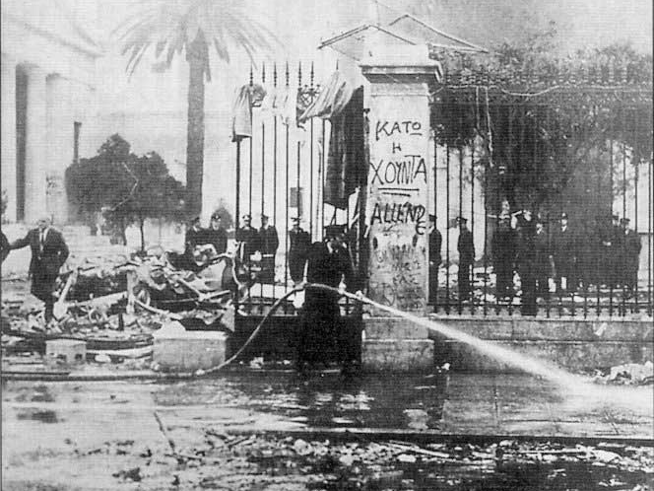

Slide 52
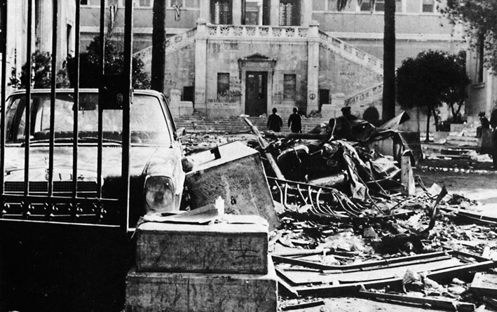

Slide 53
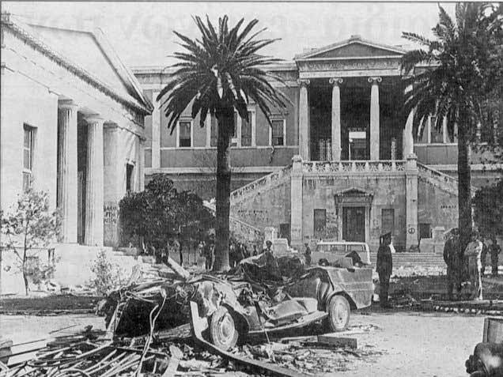

Slide 55
Η Αστυνομία επιδεικνύει – μετά την καταστολή της εξέγερσης - τον ραδιοφωνικό πομπό του Πολυτεχνείου

Slide 56
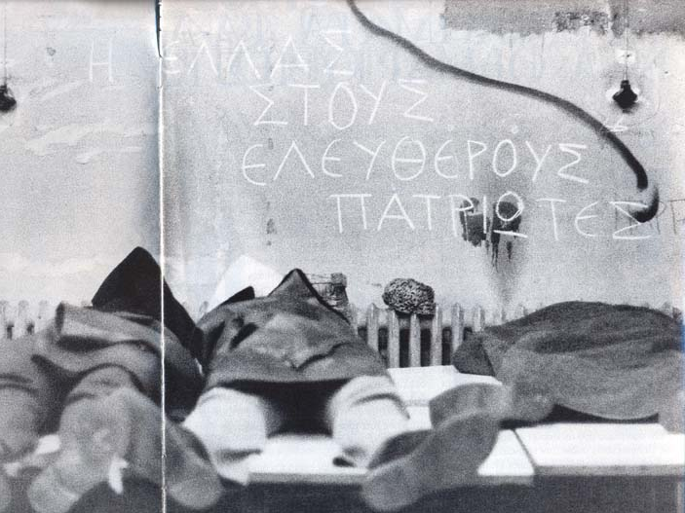

Slide 62
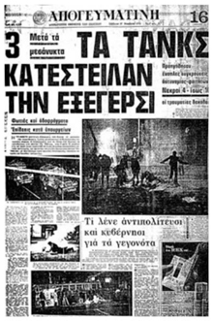

Slide 63
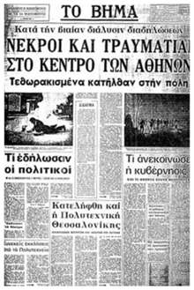

Slide 64
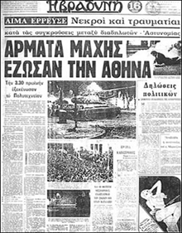

Slide 65
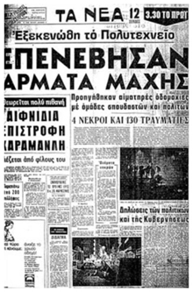

Slide 66
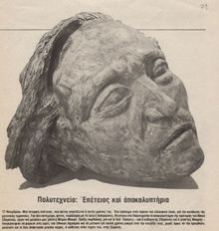
Το μνημείο του αγώνα των φοιτητών στο προαύλιο του Πολυτεχνείου Προς τιμήν των θυμάτων, 1978, έργο του γλύπτη Μέμου Μακρή.

Slide 67
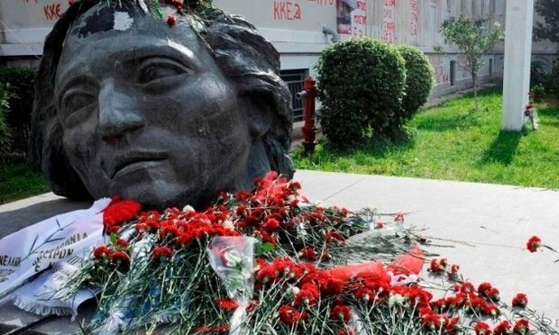
ΤΟ ΜΝΗΜΕΙΟ …

